Slide 1
Мастер-класс «Сервис-дизайн в развитии сестринских услуг» Руководство по использованию инструментов сервис-дизайна

Slide 2
Список инструментов
1А Определите задачу развития
1B Путь обслуживания пользователей
1C Выберите свои инструменты и создайте свой проект разработки (необязательно)
1D Посмотрите на свой сервис глазами клиента
1E Формулировка вопросов исследования
1F Наблюдение за планом путешествия пользователя: документирование пути пользователя во время слежки и опроса
1G Информированное согласие
2A Карта эмпатии
2B Точка зрения клиента
2С Ментальная карта
2D Формирование решений
3А Модели поведения
3В Персоны
3C Blueprint / Путь улучшенного ухода
4А Собирайте информацию, улучшайте и продвигайте свои услуги

Slide 3
ОБЩИЕ ПОЯСНЕНИЯ К ОТЧЕТУ И МАТЕРИАЛАМ О КАКИХ РАЗМЕРАХ СЛЕДУЕТ ИСПОЛЬЗОВАТЬ ИНСТРУМЕНТ
Рекомендуется использовать большие стенды для заполнения форм, инструменты для визуализации и удобства работы в команде.

Slide 4
1А Определите задачу развития
11А Определите задачу развития - состоит из 6 полей для текста.
Первое поле - напишите в рамке одно предложение, описывающее цель проекта развития.
Следующим шагом (поле) является определение целей вашего проекта развития. Цели должны отвечать на следующие вопросы: Чего вы хотите достичь? Какую проблему необходимо решить?
Третье и четвертое поле — это определение методов измерения вашего успеха и результатов, другими словами, какие показатели будут свидетельствовать об эффективности и результативности улучшения услуг.
Пятое поле — идентификация ваших пользователей. Кто является пользователями сервиса, опишите их.
Шестое поле должно содержать те вопросы, которые вы хотели бы знать о пользователях.

Slide 5
1А Определите задачу развития Пример

Slide 6
1B Путь обслуживания пользователей
Описание пути обслуживания клиента должно включать каждый шаг, который проходит клиент до получения услуг, все шаги во время получения услуг и после завершения получения услуг.
Все три периода должны быть описаны и расписаны для всех работодателей и лиц, с которыми взаимодействует заказчик.
Кроме того, должно быть описано, чем занимается конкретный человек (будь то клиент, персонал, с которым он взаимодействует).
Горячие точки – это основные моменты, которыми довольны или недовольны клиенты. Конкретная точка взаимодействия с клиентом или бизнес-деятельность, которую можно улучшить, являются горячей точкой. [2] Вы должны отметить их на пути обслуживания клиентов.
Путь обслуживания клиентов используется для документирования того, что, по мнению группы разработчиков, является путем обслуживания, прежде чем проводить слежку и проводить собеседования.

Slide 7
1B Путь обслуживания пользователей Пример

Slide 8
1C Выберите свои инструменты и создайте свой проект разработки (необязательно)
Используйте этот инструмент в качестве материала во время семинара, чтобы помочь в выборе вопросов и методов сбора информации для вашего проекта разработки.
Сначала необходимо перечислить цели, которых вы хотите достичь, а затем выбрать наиболее важную для работы над ней. Наконец, вам нужно выбрать методы сбора данных.

Slide 9
1C Выберите свои инструменты и создайте свой проект разработки (необязательно) Пример

Slide 10
1D Посмотрите на свой сервис глазами клиента
Этот инструмент поможет вам понять услугу с точки зрения вашего пользователь. И это поможет вам понять, чего хочет добиться ваш пользователь и что его не устраивает.
Во-первых, подумайте, кто ваш типичный пользователь. Дайте им имя, титул и возраст. Тогда попробуйте ответить на эти вопросы, поставив себя на их место.
Собирайте информацию, наблюдая, болтая, спрашивая, экспериментируя.

Slide 11
1D Посмотрите на свой сервис глазами клиента Пример

Slide 12
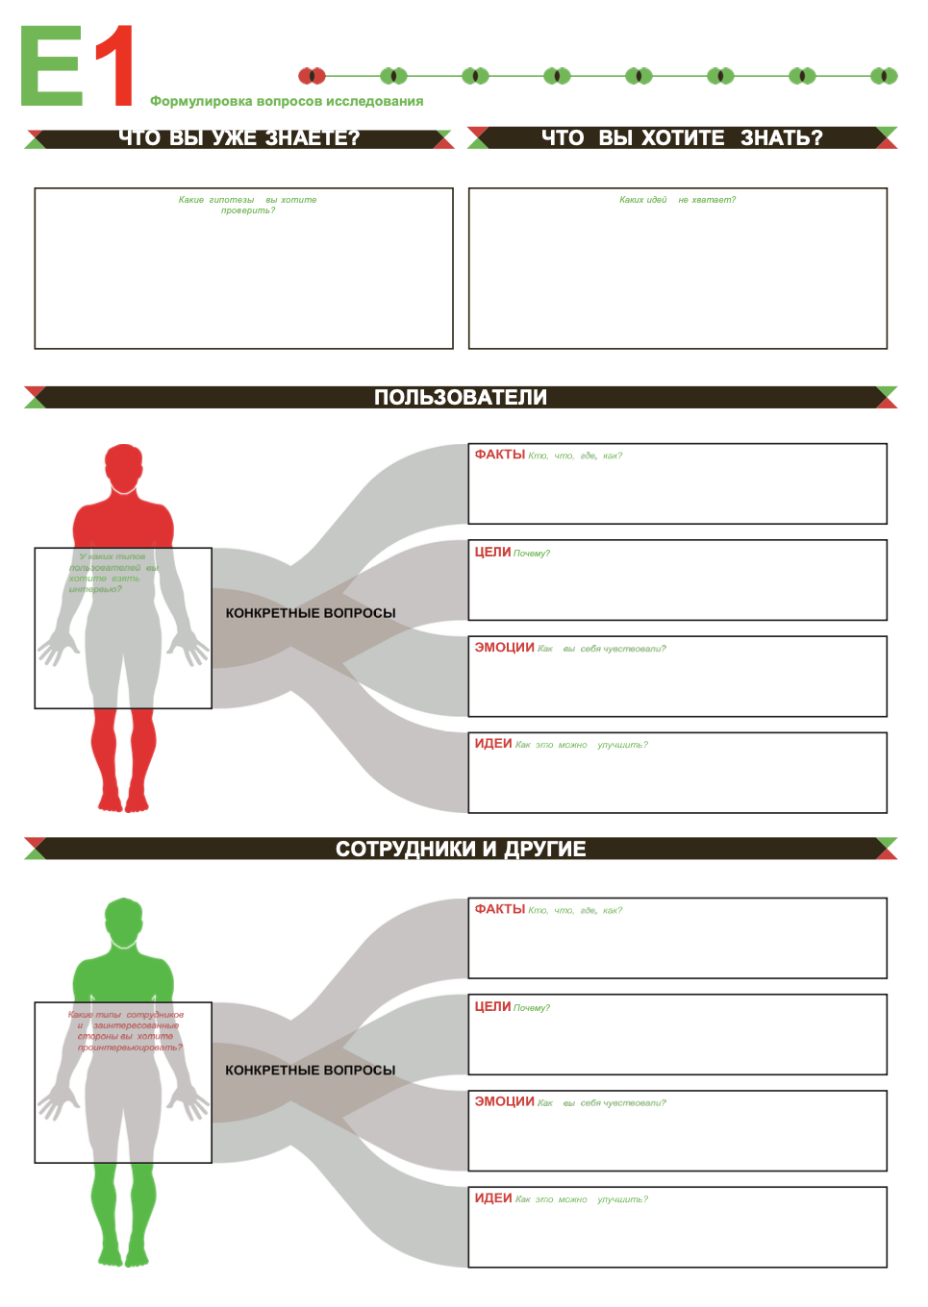
1E Формулировка вопросов исследования
Цель инструмента — помочь вам подготовиться к интервью и понять пользователей услуг и поставщиков услуг (т. е. медсестер, врачей и других заинтересованных сторон службы)).
Поле 1. Напишите те вопросы в поле, которые описывают, что вы уже знаете об услуге с точки зрения пользователя услуги и поставщиков услуг.
Поле 2 Напишите те вопросы, что вы хотели бы знать о существующих проблемах и мнение пользователей о решении проблемы в форме ВОПРОСОВ.
Далее идут поля, относящиеся к пользователю сервиса. Вам следует подготовить вопрос для получения глубокой информации о ФАКТАХ ПОЛЬЗОВАТЕЛЯ (кто они? Какие у них характеристики?), ЦЕЛЯХ (измеримые показатели, например, удовлетворенность), ЭМОЦИЯх (чувствах и эмоциях пользователей услуг) и ИДЕЯХ для решения существующих проблем. и улучшить услуги.
Ниже расположены поля, относящиеся к поставщикам услуг. Здесь также нужно подготовить вопросы, чтобы определить ФАКТЫ в них, то есть определить поставщиков услуг: кто к ним относится? Какие характеристики у них есть? ЗАДАЧИ, необходимо определить цель проекта развития в виде измеримых показателей. Далее в поле ЭМОЦИИ необходимо описать чувства и эмоции поставщиков услуг. Последним полем является формирование ИДЕИ для повышения качества предоставляемых услуг.

Slide 13
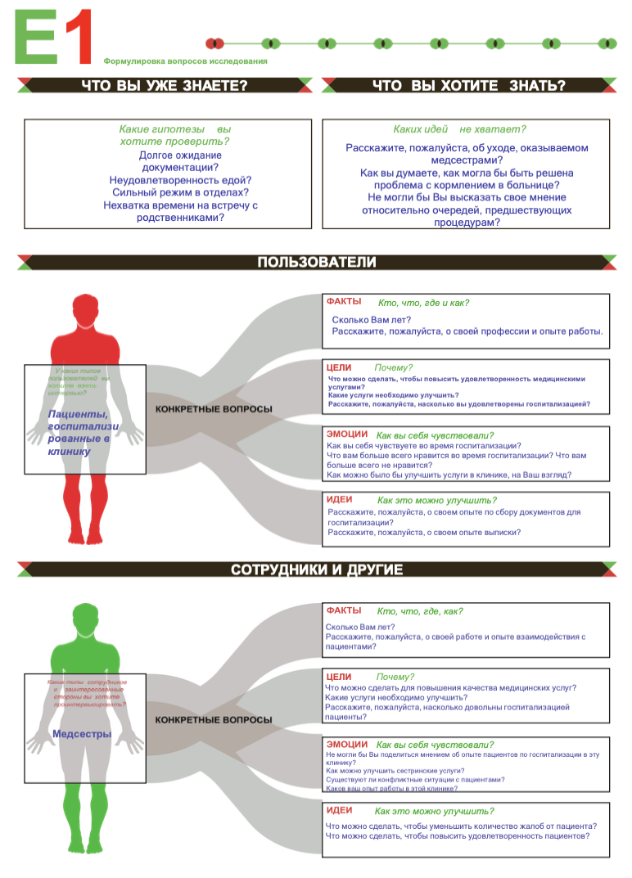
1E Формулировка вопросов исследования Пример

Slide 14
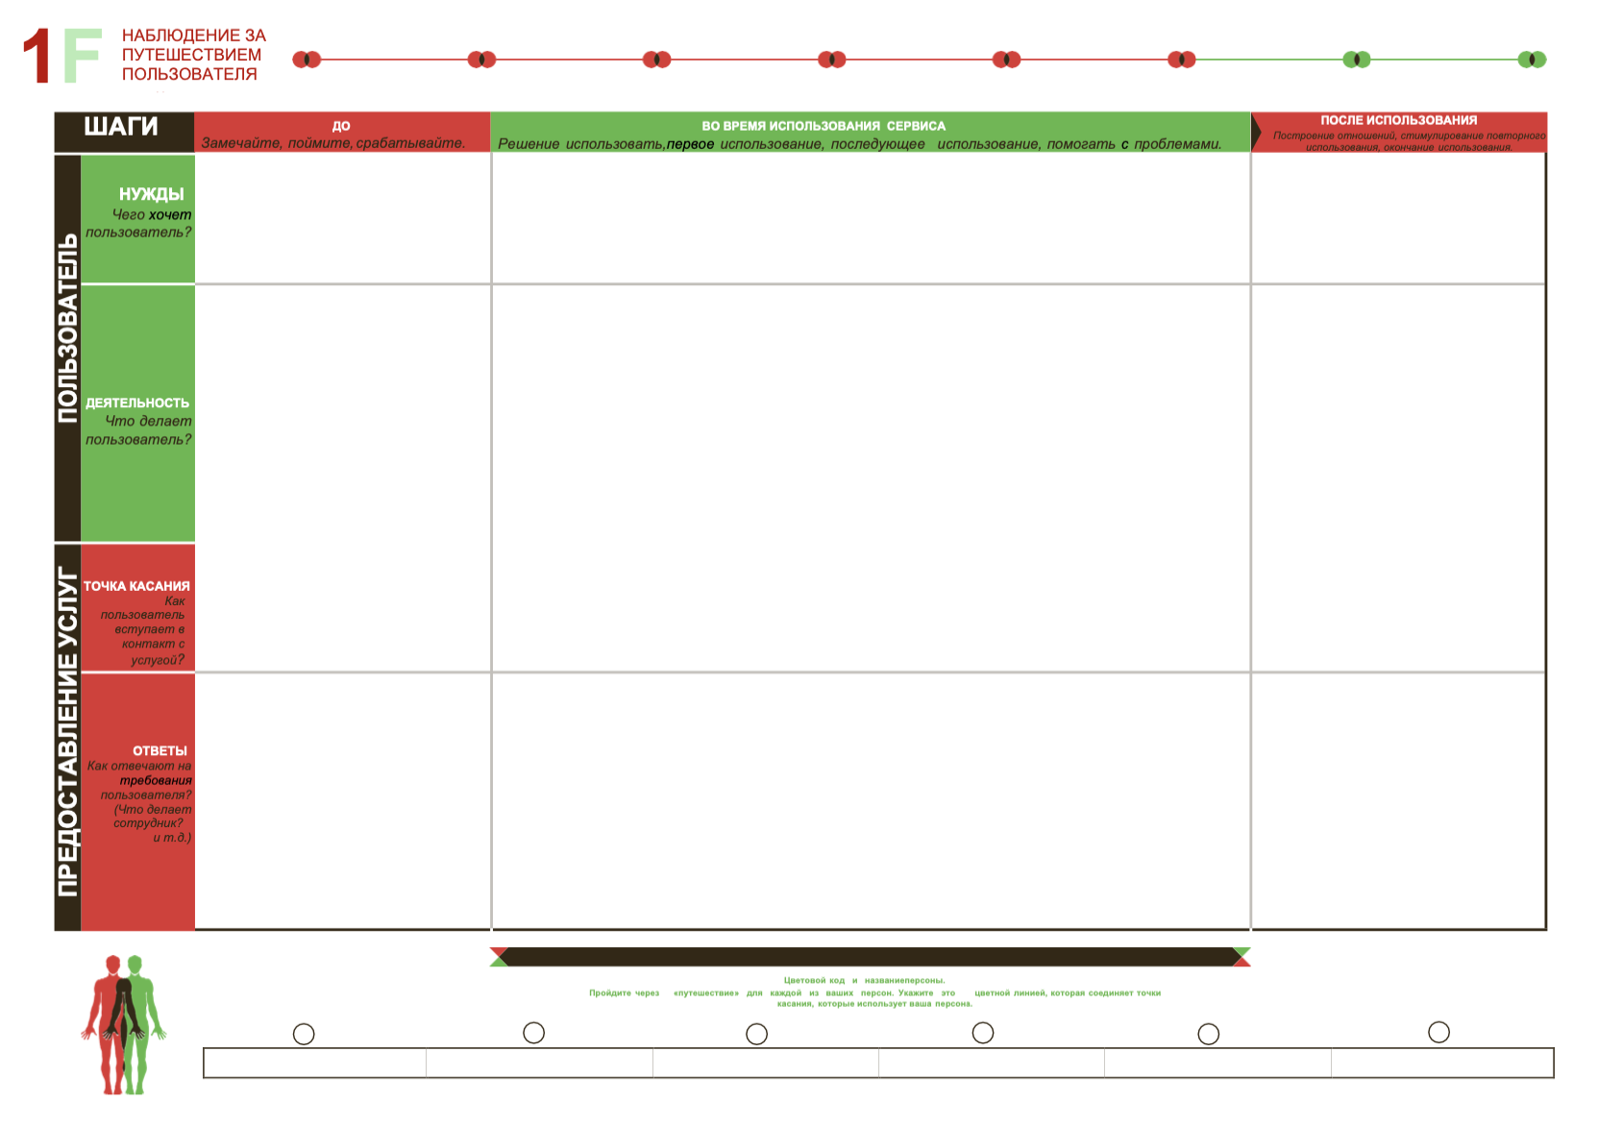
1F Наблюдение за планом путешествия пользователя: документирование пути пользователя во время слежки и опроса
Инструмент 1F предназначен для описания потребностей и действий пользователей/клиентов услуг, а также для описания действий поставщиков услуг и их точек контакта до получения услуг, во время получения услуг и после получения услуг.
Этот инструмент заполняется при сборе достоверных данных, при документировании слежки или во время интервью.
Внизу вы должны написать краткое название точки взаимодействия между пользователем и поставщиками услуг.
Посередине таблицы в разделе «Использование сервиса» следует описать точки взаимодействия, которые находятся внизу формы.

Slide 15
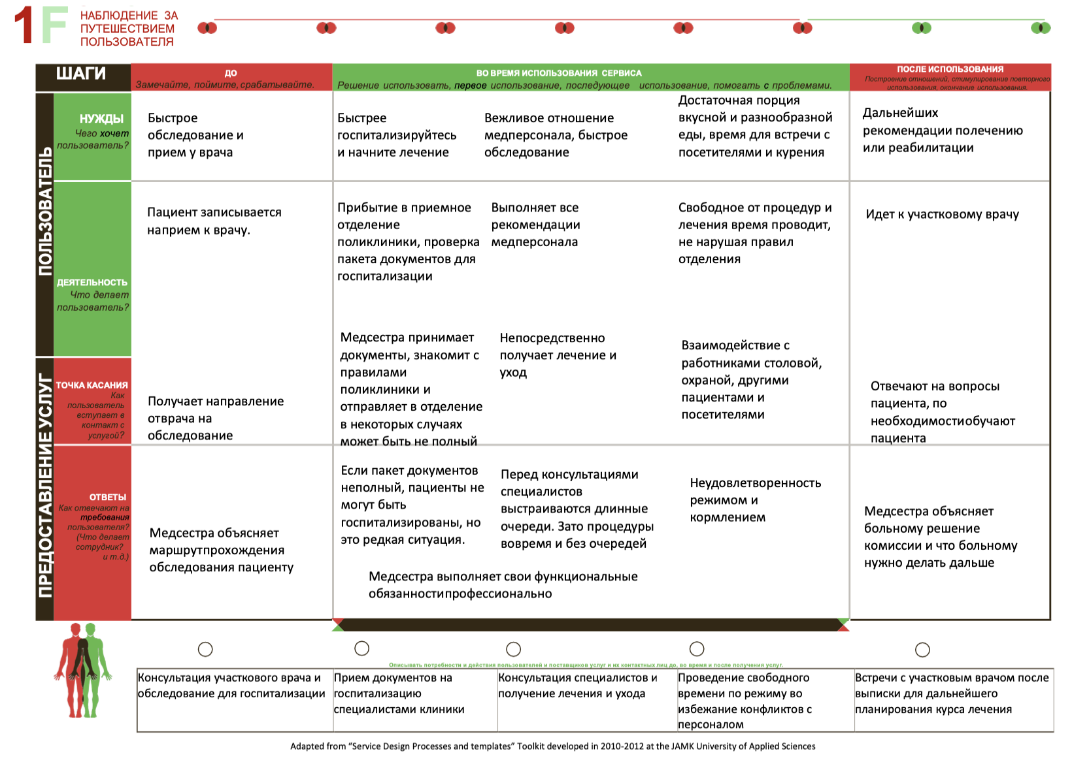
1F Наблюдение за планом путешествия пользователя: документирование пути пользователя во время слежки и опроса

Slide 16
1G Информированное согласие
Используйте информированное согласие перед началом интервью и слежки. В качестве контактного лица вы можете указать руководителя вашей команды и его контактные данные.
Информированное согласие должно быть подписано в двух экземплярах, один экземпляр отдается пациенту/медсестре, второй остается у вас.

Slide 17
2A Карта эмпатии
Карта эмпатии описывает, что пользователь:
- сказал (во время интервью),
- делал (при слежке все, что успел заснять, записать, запомнить),
- подумал (по-твоему, то есть ты видел его мимику) и
- чувствовал (это его реакция на происходящее вокруг него при получении услуг).

Slide 18
2A Карта эмпатии Пример

Slide 19
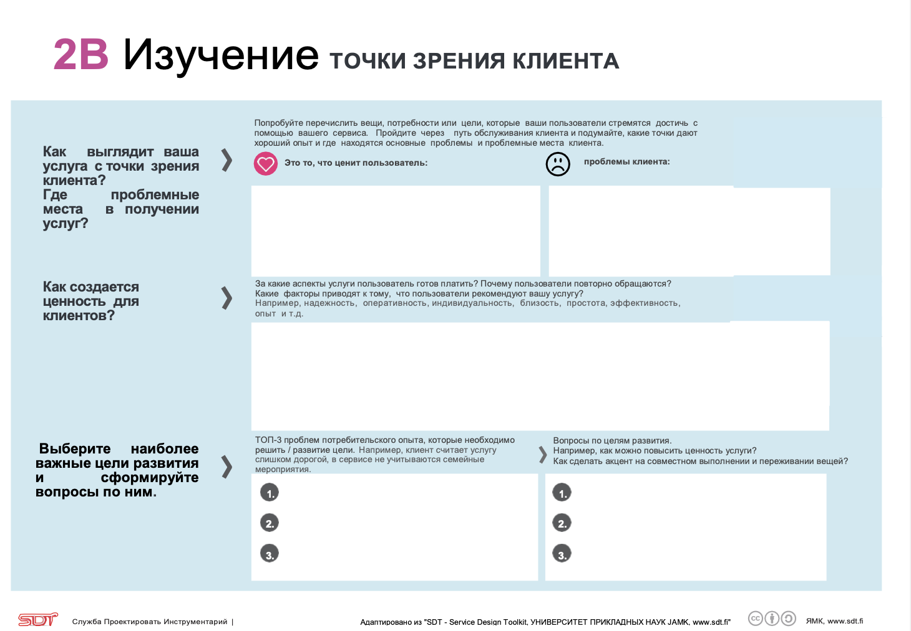
2B Точка зрения клиента
Заполнение формы 2В, состоит из 3-х полей.
1 поле – это определение тех услуг, которые нравятся пользователю, и тех услуг, которые пользователя не устраивают.
Следующий этап (поле) – определение тех характеристик, которым должна соответствовать услуга. Опишите, какими качествами должна обладать услуга, чтобы пользователи захотели получить услугу от вас.
В заключении (3 поле) необходимо выделить 3 наиболее важные проблемы, которые вы должны решить для пользователя при улучшении сервисов и справа описать методы или подходы, способные решить эту проблему.

Slide 20
2B Точка зрения клиента Пример

Slide 21
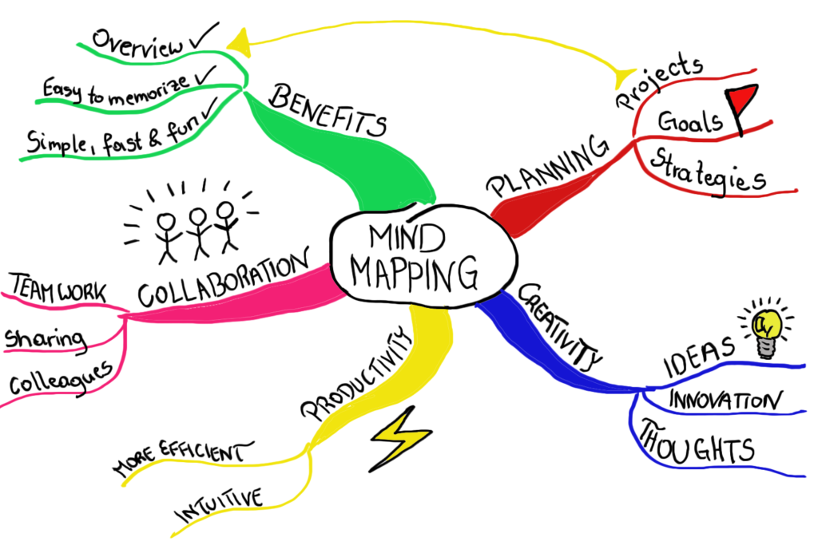
2C Ментальная карта
Используйте Ментальную карту в качестве шага в формулировании проблемы и решения. Для этого можно использовать пустой флипчарт и маркеры для более красочного и понятного описания.

Slide 22
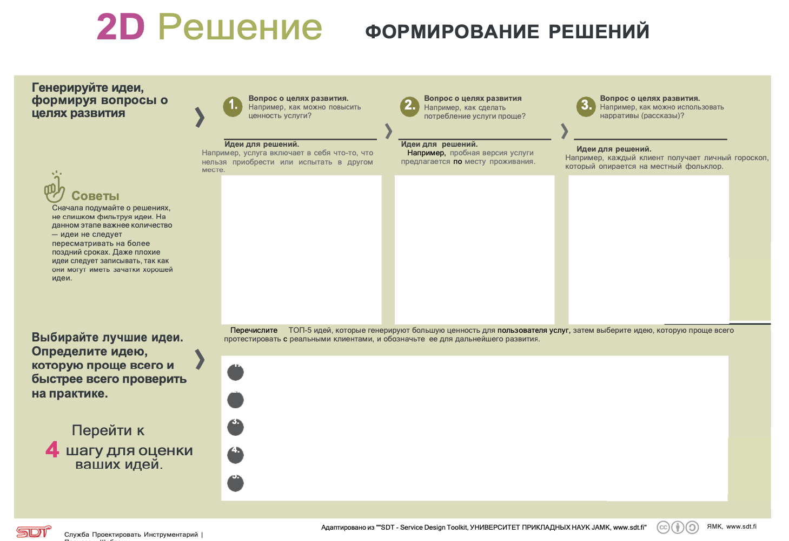
2D Формирование решений
Создавайте идеи решений на основе советов, представленных в инструменте.
Первые три блока предназначены для определения первоначальных идей решения. Создавайте как можно больше решений, не ограничивая себя.
После этого нужно выбрать пять (5) лучших идей из перечисленных выше и заполнить нижнее, четвертое поле.

Slide 23
2D Формирование решений Пример

Slide 24
3А Модели поведения
Этот инструмент поможет вам подготовить профили пользователей.
Следуйте советам, данным в инструменте для профилирования.
Обратитесь к своим данным на этапе обнаружения, когда вы опрашивали/наблюдали за конечными пользователями. Попытайтесь выяснить их поведение, используя измерения поведенческих различий и противоположностей. Постарайтесь определить общие модели поведения с различиями и противоположностями.
Выберите два параметра, которые актуальны, распространены и выделяются среди ваших пользователей. И сделайте пересечение друг с другом, создав четыре профиля пользователей с их поведенческими различиями и противоположностями.
После того, как вы создали четыре противоположных профиля, опишите их характеристики, используя Персоны.

Slide 25
3А Модели поведения Пример

Slide 26
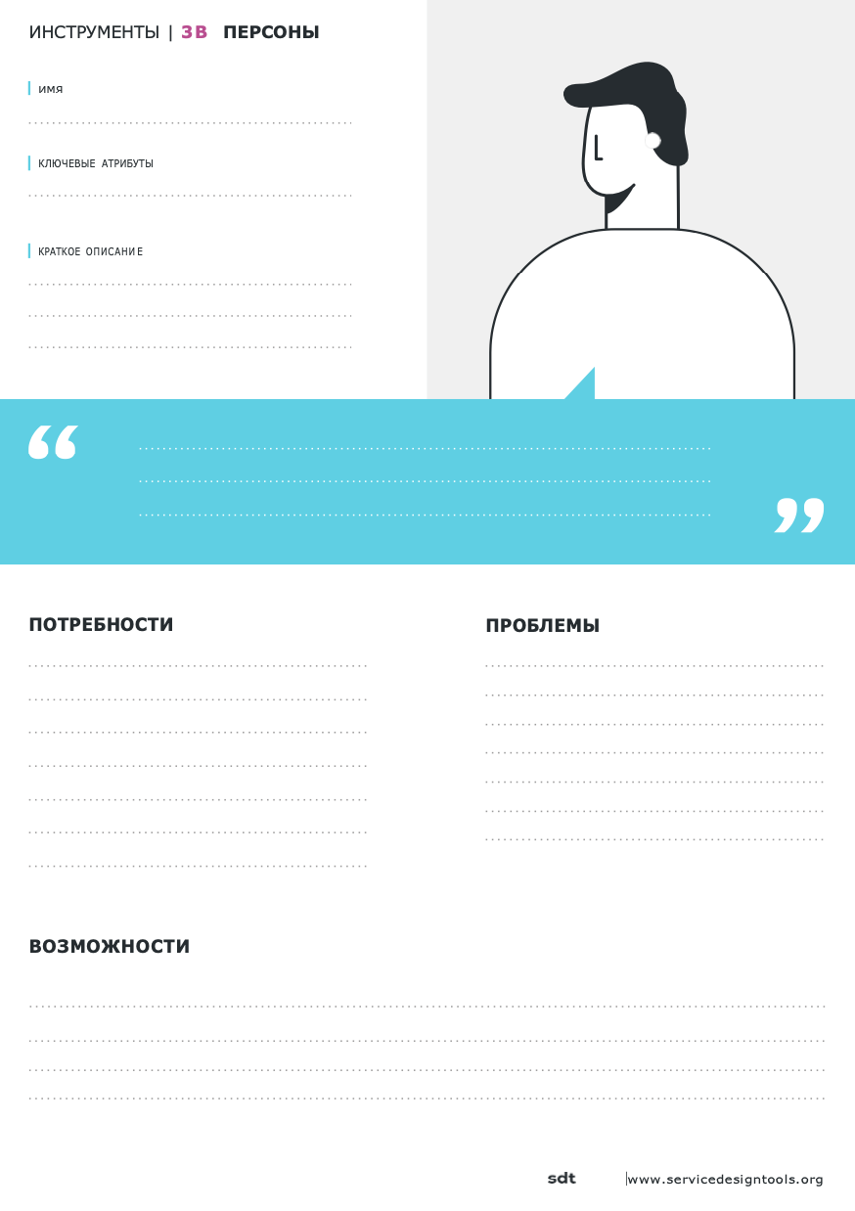
3В Персоны
Используйте этот инструмент для подготовки профилей пользователей. Необходимо подготовить не менее 4 профилей пользователей.
Используйте картинки и фото из интернета для более красочной картинки.
Ключевые атрибуты (характеристики), это поведение, которое вы идентифицировали из шаблона 3A.
Краткое описание (чем это отличается от ключевых атрибутов?) Это заявление об общем, но конкретном описании вашего конечного пользователя. Например, Джудит, 25 лет, мать одного ребенка, в настоящее время изучает экономику в университете.
Возможности, это относится к точкам для улучшения. Принимая во внимание потребности и проблемы, точки для улучшения служат областью, в которой будет разработано возможное решение.
Соблюдать конфиденциальность участников, то есть не использовать настоящее имя или личные данные участников из ваших интервью.

Slide 27
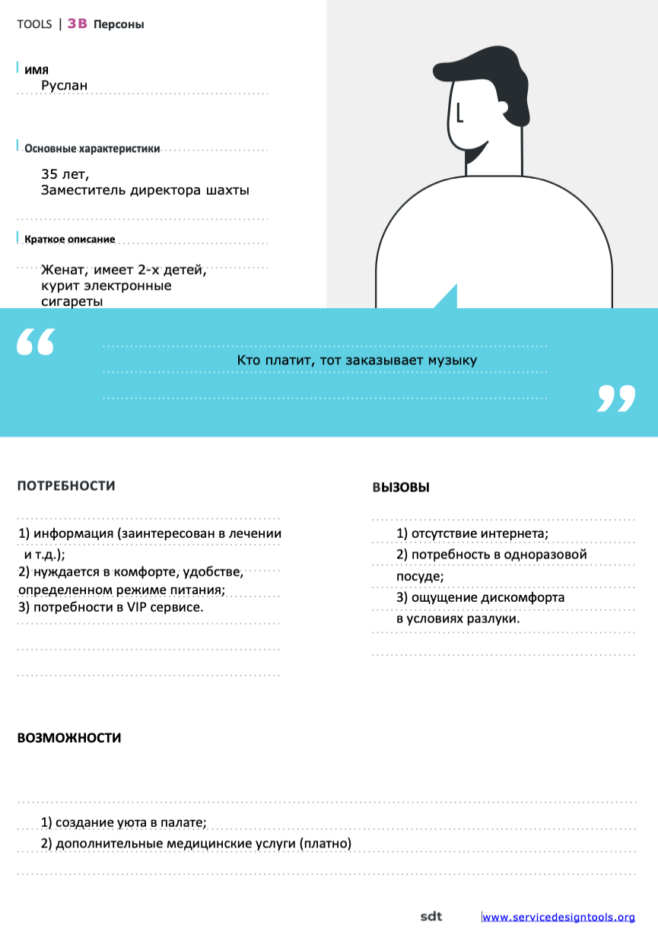
3В Персоны Пример

Slide 28
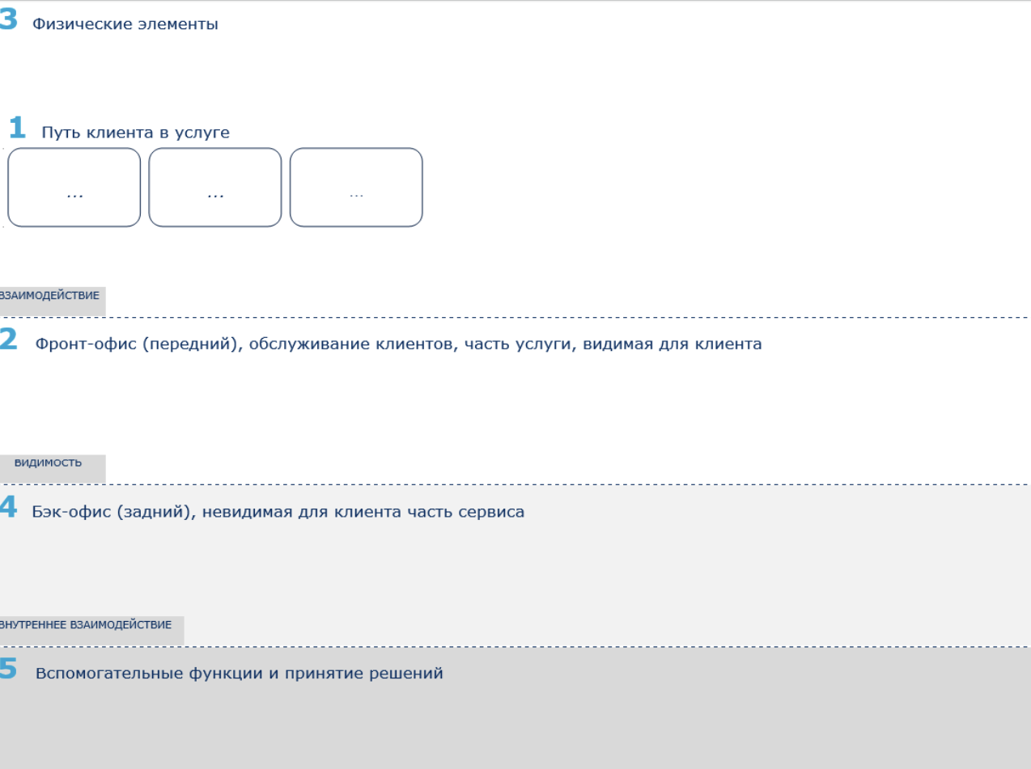
3C Blueprint / Путь улучшенного ухода
Для подготовки плана используйте чистые флипчарты и цветную бумагу, чтобы разделить путь пациента «до», «во время», «после».
Вы можете рисовать, шаблон слева является примером.
Или используйте для этого шаблон.

Slide 29
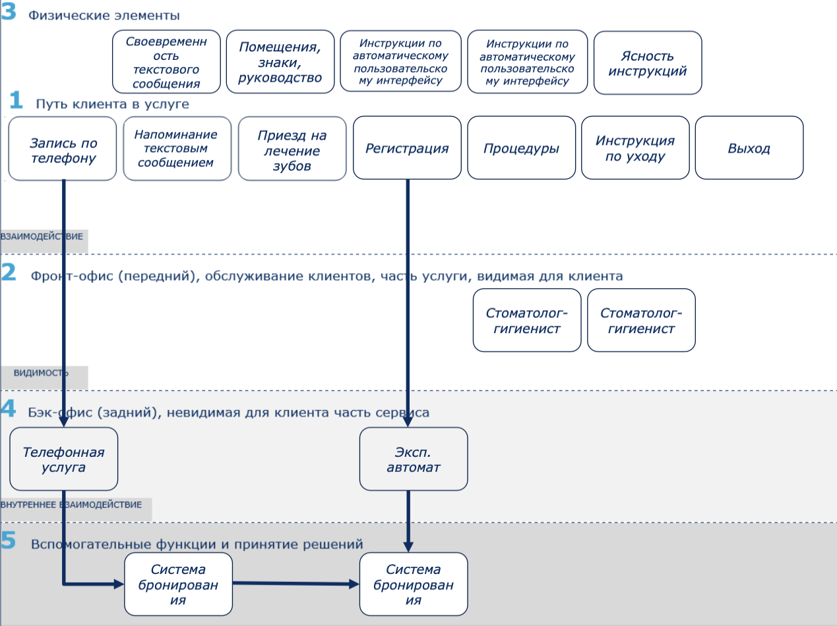
3C Blueprint / Путь улучшенного ухода Пример

Slide 30
4А Собирайте информацию, улучшайте и продвигайте свои услуги
Теперь вы можете протестировать сервис с клиентами. После сбора информации о вашей работе с помощью этого инструмента, чтобы улучшить ваш сервис.

Slide 31
4А Собирайте информацию, улучшайте и продвигайте свои услуги Пример

Slide 32
Ссылки
1A, 1B, 1C, 1D, 1G, 2B, 2C, 2D, 3A, 3C, 4A - SDT - Service Design Toolkit, JAMK University of Applied Sciences, www.sdt.fi
What are hotspots? https://www.liveworkstudio.com/articles/identify-customer-and-business-hotspots/
2A Empathy map, 3B Persona template - www.servicedesigntools.org
1E Framing. Research questions, 1F User Journey Plan Observation: shadowing user journey for shadowing and interviewing - https://www.servicedesigntoolkit.org/downloads.html

